Slide 1




ДПП ПП «Разработка ИТ-продукта: анализ, архитектура, программирование и управление качеством
Веб-сайт для консультативной помощи студентам
Галимзянов Рафиль Рафикович (тимлид), 06-129, ИФ
Фатыхов Равиль Ришатович, 06-701, ИФ
Зайдуллин Булат Канафиевич, 06-109, ИФ

Slide 2

Тематика проекта
Было принято решение, сделать сайт для накопления отзывов, публикации актуальных статей и примеров работ для группы студентов, оказывающей консультативную помощь студентам.
Платформа данного типа являются простым и удобным способом ознакомления со спектром услуг и результатом выполненных работ

Slide 3

Цель и задачи проекта
Цель проекта – написать сайт, позволяющий всем студентам, нуждающимся в консультативной помощи, предоставить возможность ознакомиться со всеми услугами, отзывами и примерами работ.
Задачи
1. Составление требований к проекту
2. Выбор технологий и инструментов разработки
3. Разработка дизайна приложения
4. Разработка приложения
5. Тестирование приложения.

Slide 4
Функциональность проекта
Написание отзывов
Публикация статей
Публикация примеров выполненных работ

Slide 5
Технологии и инструменты разработки
HTML – для верстки страниц
CSS – для задания стилей
Django – для разработки серверной части
Github – для контроля версий

Slide 6
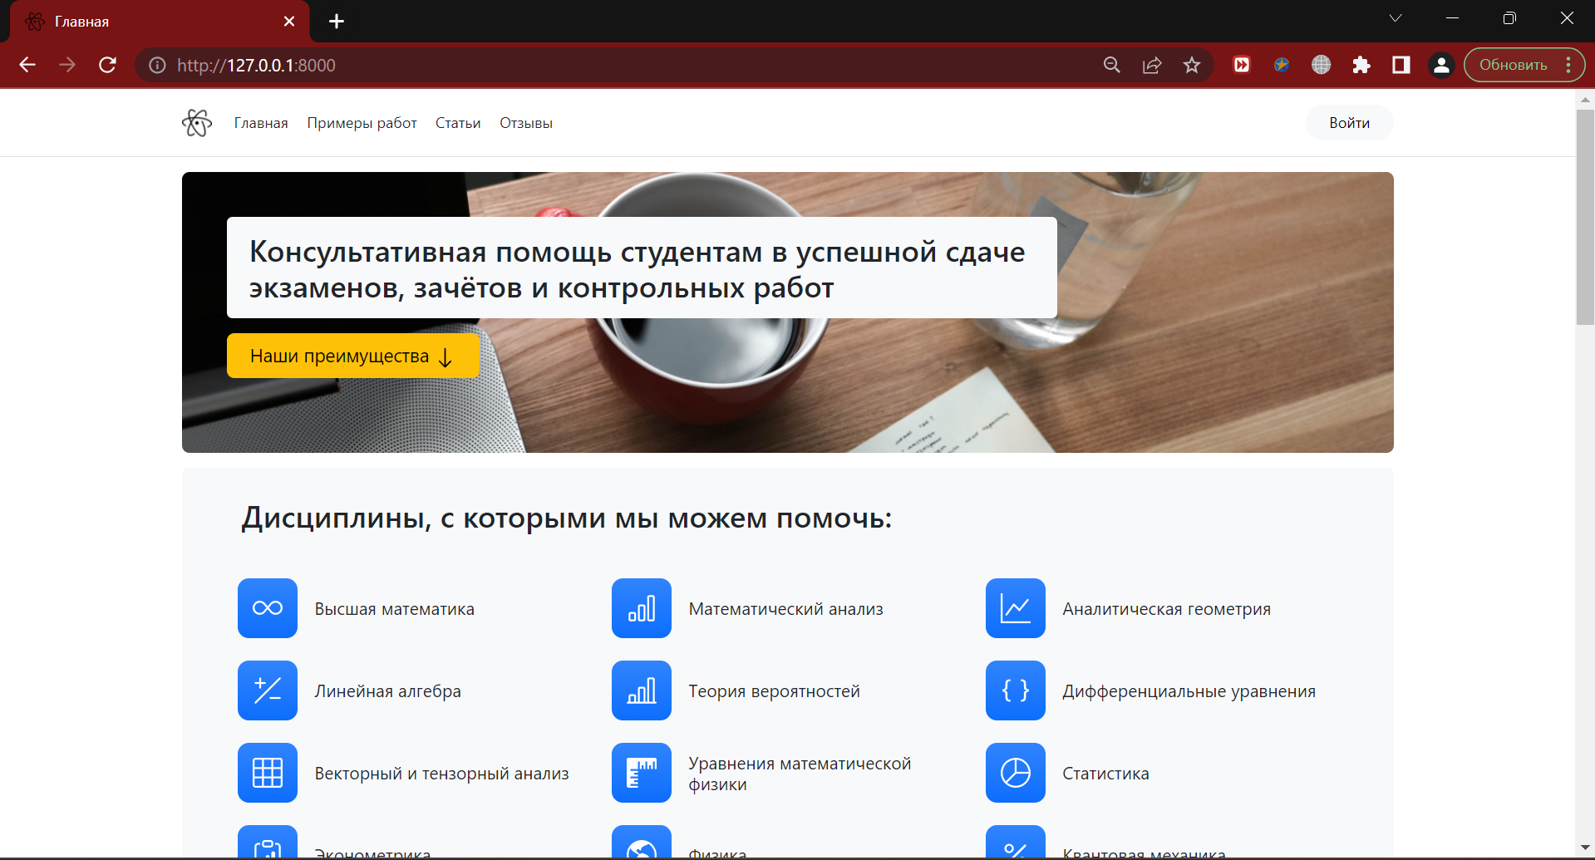
Вид главной страницы

Slide 7
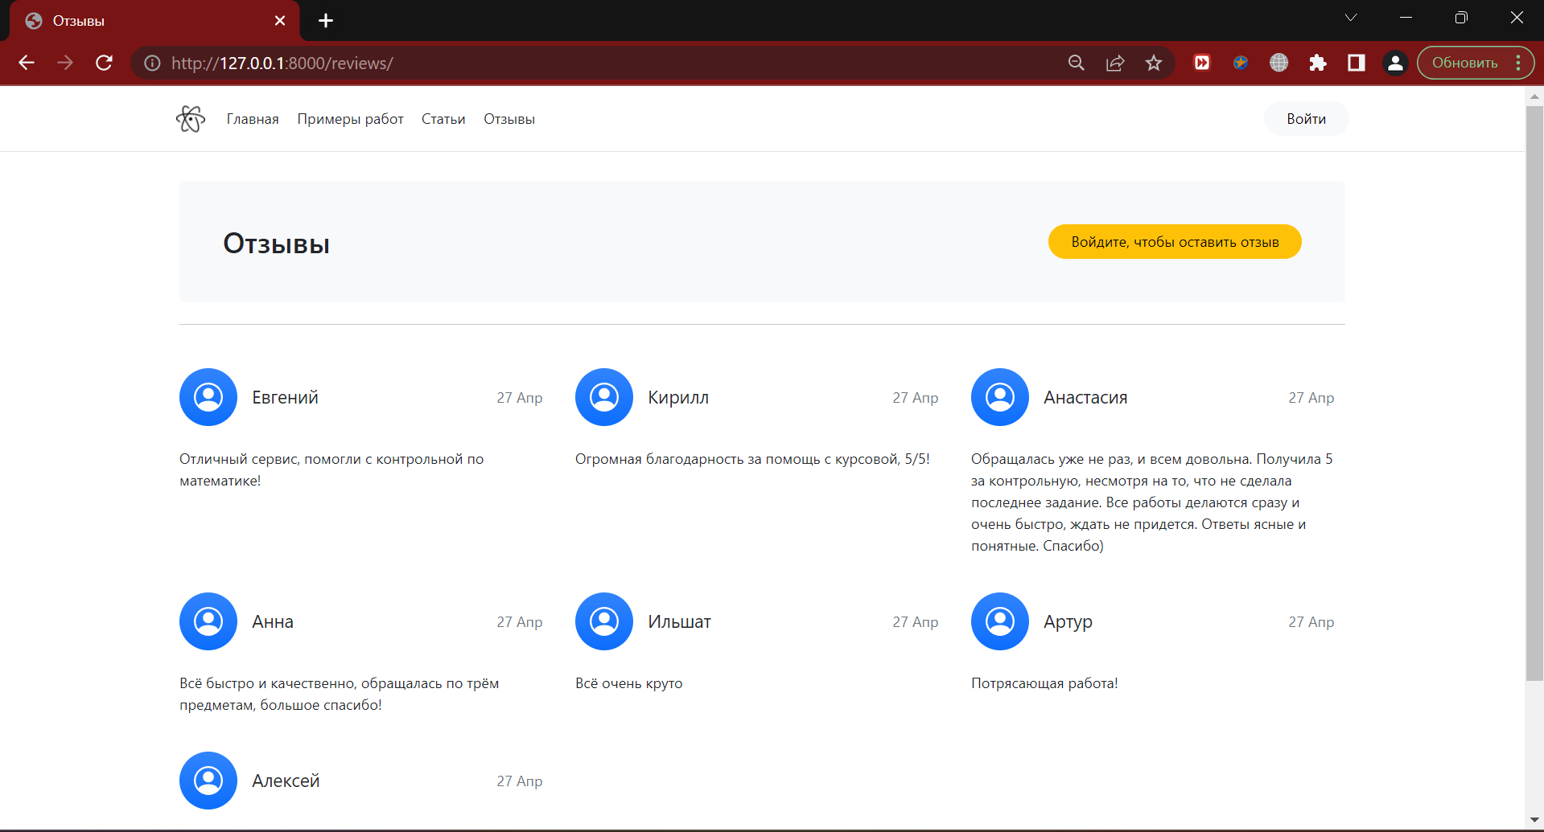
Вид страницы с отзывами

Slide 8
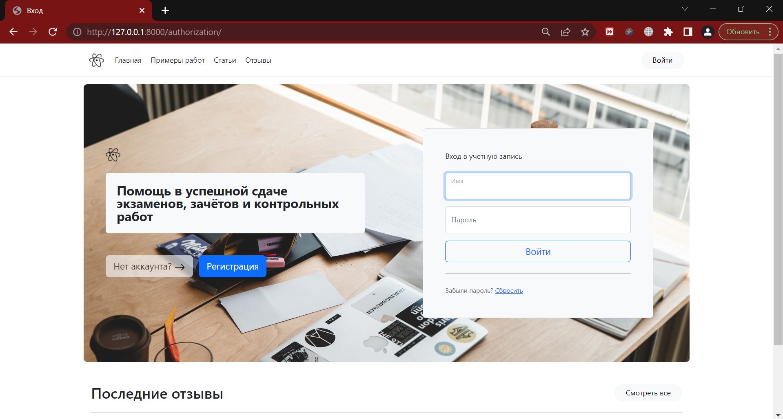
Вид страницы авторизации

Slide 9
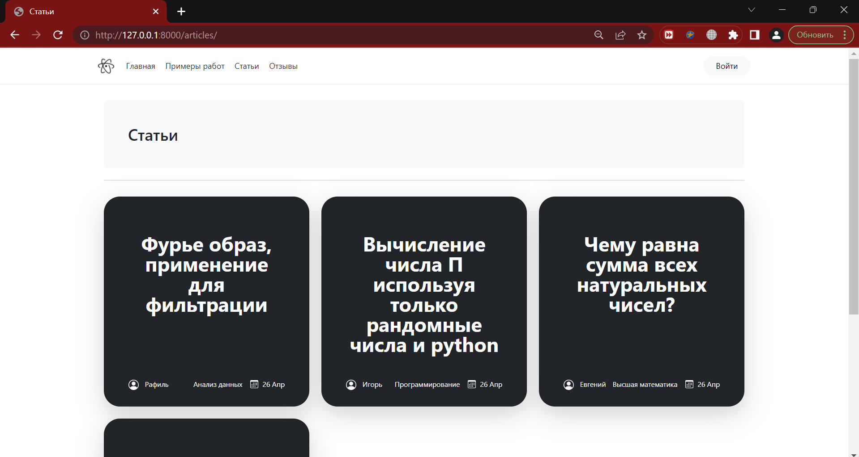
Вид страницы списка статей

Slide 10
Роли в команде
Галимзянов Р.Р.– разработчик, спроектировал общую структуру приложения и разработал серверную часть.
Зайдуллин Б.К.– верстальщик, разработал дизайн приложения и интегрировал его.
Фатыхов Р.Р. – тестировщик, написал тесты и протестировал

Slide 11
Результаты проекта
Ссылка на репозиторий с исходным кодом проекта:
https://github.com/RafilGalimzyanov/Project_site/tree/main
Ссылка на видео с демонстрацией вашего решения
https://vk.com/video440725156_456239098

Slide 12
Спасибо за внимание !

